Slide 1
Comunzicación

Slide 2

Comunicación
Shigeo Fukuda

Slide 3

Comunicación
René Azcuy

Slide 4
Comunicación

Slide 5
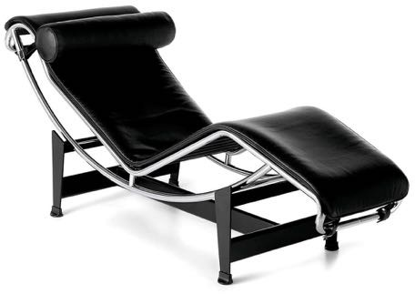
Comunicación
Le Corbusier

Slide 6
El diseño está en todo lo que vemos
Comunicación

Slide 7
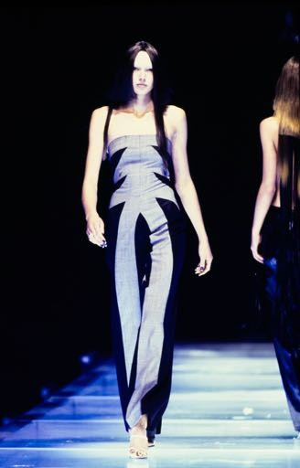
Comunicación
Alexander Mcqueen

Slide 8
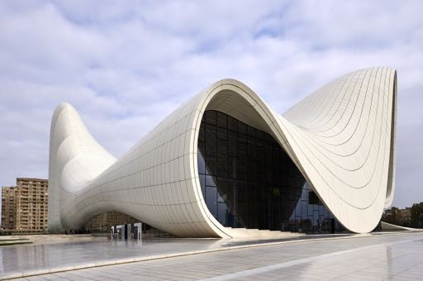
Comunicación
Zaha Hadid

Slide 9

Comunicación

Slide 10
El con^{z}cepto

Slide 11
Representación visual de la idea
Narración creada a través del diseño
El concepto

Slide 12

El concepto

Slide 13

El concepto

Slide 14
Sin concepto, el diseño no puede cumplir su función de comunicar
El concepto

Slide 15

El concepto
Shigeo Fukuda

Slide 16
Conocer e investigar sobre el tema
Tomar los puntos más importantes
Definir la comunicación visual
El concepto

Slide 17
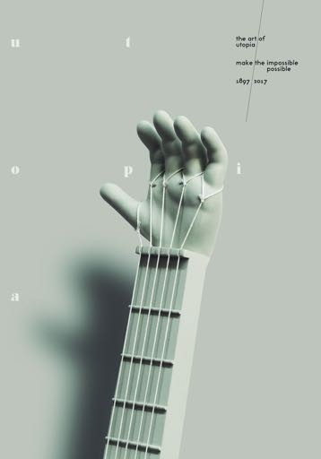
El concepto
Isidro Ferrer

Slide 18
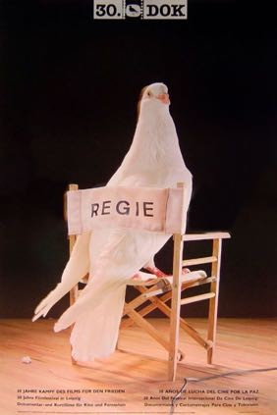
El concepto
Santiago Pol

Slide 19
Diseño uzniversal

Slide 20
Diseño universal

Slide 21

Diseño universal

Slide 22
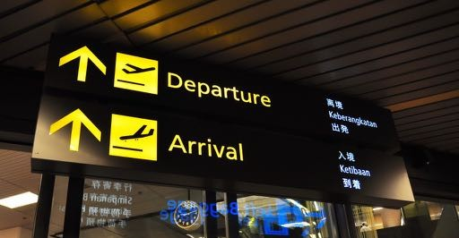

Diseño universal

Slide 23
Se entiende sin necesidad de explicación
Comunica el mensaje sin importar el idioma
Diseño universal

Slide 24
Diseño aztemporal

Slide 25

Diseño atemporal

Slide 26
1912
Diseño atemporal

Slide 27
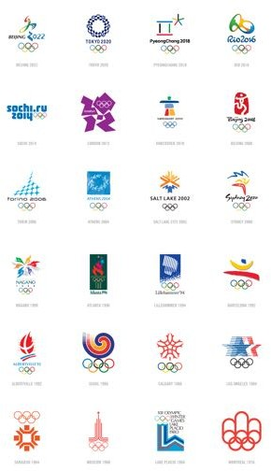
Diseño atemporal

Slide 28
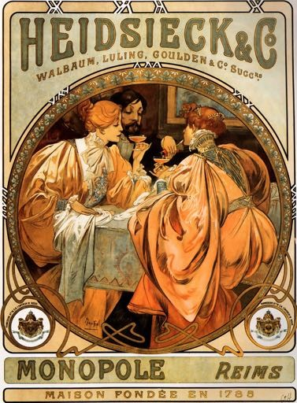
Diseño atemporal
Alphonse mucha

Slide 29
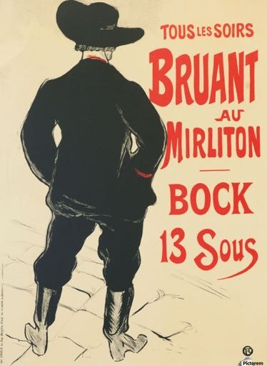
Diseño atemporal
Toulouse Lautrec

Slide 30

Diseño atemporal

Slide 31
El bozceto

Slide 32
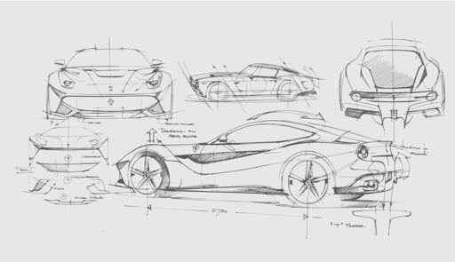
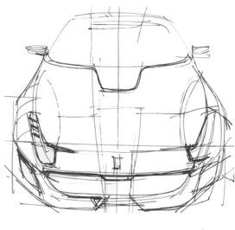
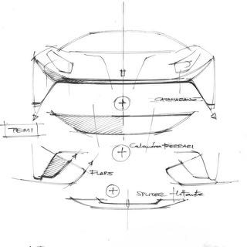
El boceto

Slide 33
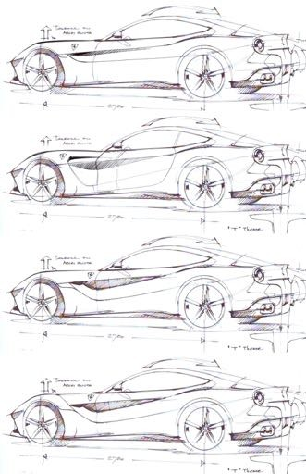
El boceto

Slide 34
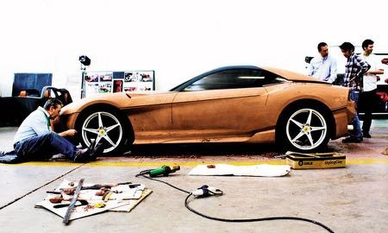
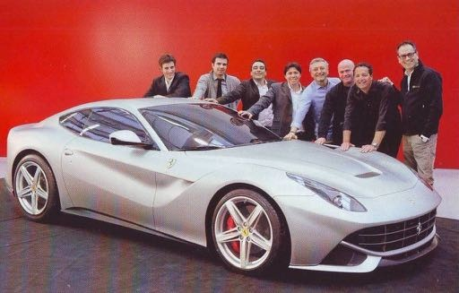
El boceto

Slide 35

El boceto

Slide 36
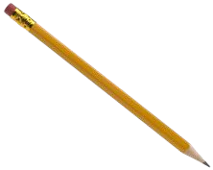
El boceto

Slide 37
Elementos visuales
z

Slide 38
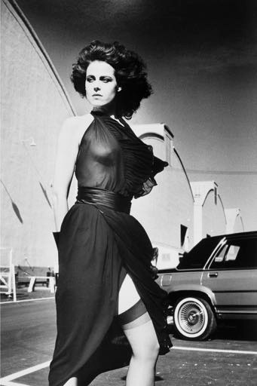
Elementos visuales
Helmut Newton

Slide 39
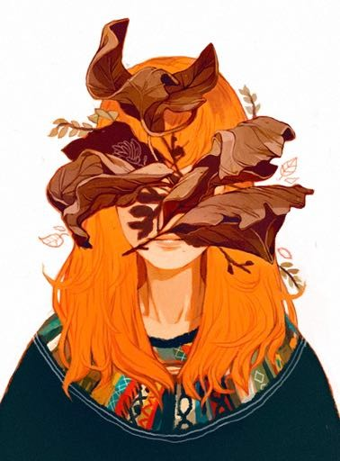
Elementos visuales
Saching Teng

Slide 40
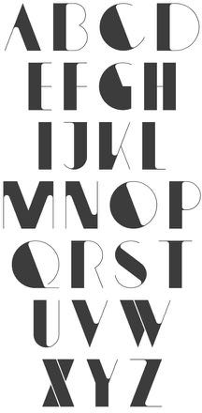
Elementos
visuales

Slide 41
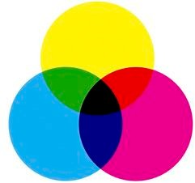
Elementos
visuales

Slide 42

Elementos
visuales

Slide 43
Elementos
visuales

Slide 44
La alin^{z}eación

Slide 45
La alineación

Slide 46
La alineación

Slide 47
La alineación

Slide 48
La alineación

Slide 49
La alineación

Slide 50
La alineación

Slide 51
La alineación

Slide 52

La alineación

Slide 53
El contraste
z

Slide 54
Diferenciación a nivel visual
El contraste

Slide 55
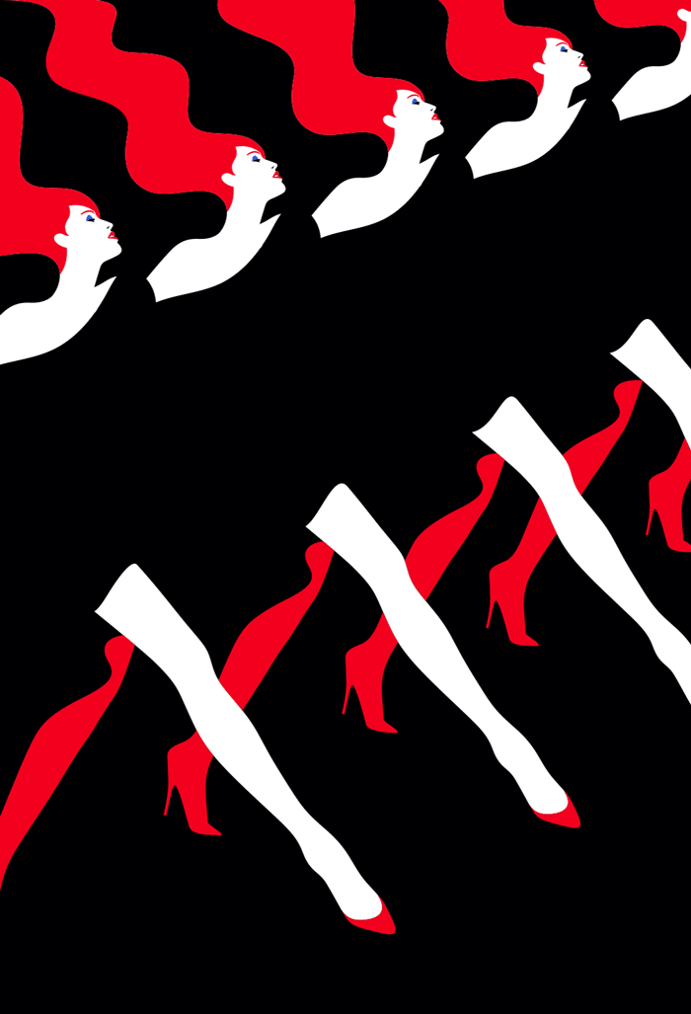
Color
El contraste
Malika favre

Slide 56
Forma
Disposición
El contraste

Slide 57

El contraste

Slide 58
La síntesis
z

Slide 59







La síntesis

Slide 60

Síntesis gráfica
La síntesis

Slide 61

Mancha
La síntesis

Slide 62
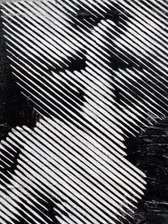
Línea
La síntesis

Slide 63








iconos e isotipos
Posters
La síntesis

Slide 64
Optimiza el tiempo de lectura y de comunicación
Buen recurso si no se domina la ilustración o fotografía
La síntesis

Slide 65
El forzmato

Slide 66
Espacio de trabajo definido por medidas
Tamaño de nuestro proyecto
El Formato

Slide 67
Formatos en papel
A3 420 X 297 mm | A6 148,5 X 105 mm | A5 210 X 148,5 mm | A1 840 X 594 mm
 | A6 148,5 X 105 mm
 | A4 297 X 210 mm
A2 594 X 420 mm
El Formato

Slide 68
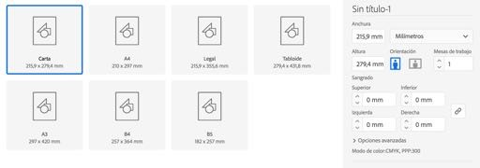

Slide 69
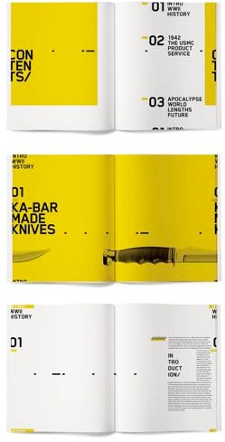
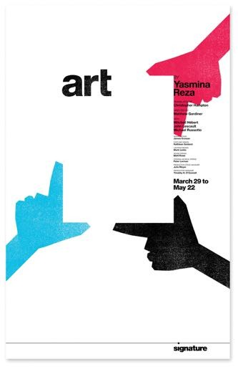
El Formato

Slide 70
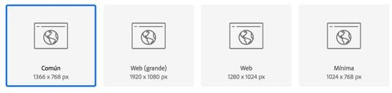
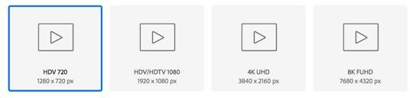
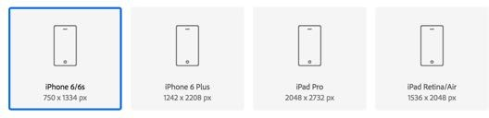
Web
Video
Móvil
El Formato

Slide 71
Dependerá del tipo de proyecto
El Formato

Slide 72
Retículazs y guías

Slide 73
Retículas

Slide 74
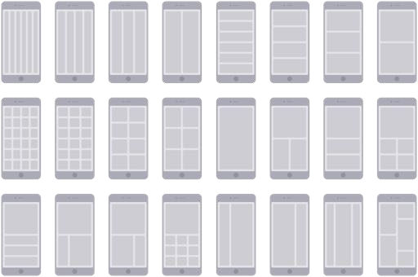

Slide 75
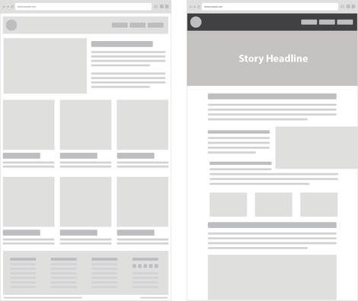

Slide 76
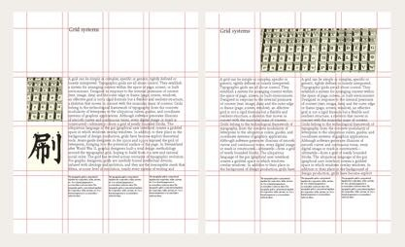
Retículas

Slide 77
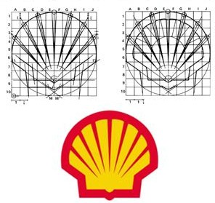
Retículas

Slide 78

Retículas

Slide 79

Guías

Slide 80
Guías

Slide 81
Guías

Slide 82
Tipografía
z

Slide 83

Tipografía

Slide 84

Tipografía

Slide 85
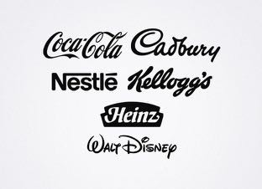
Tipografía

Slide 86

Tipografía

Slide 87
Los primeros tipos móviles, inventados por Johann Gutenberg, y el tipo de letra redonda o romana que le siguió en Italia, imitaban el estilo manuscrito de esos países en boga en aquellos momentos.
Aunque se sabe ahora que los chinos ya habían experimentado con tipos móviles de cerámica en el siglo XI, Gutenberg es reconocido como el padre del tipo móvil. Vivió en Maguncia (Alemania) y era orfebre de oficio, pero adquirió los conocimientos técnicos sobre el arte de la impresión. Ya se habían hecho impresiones a partir de bloques de madera tallados a mano muchos años antes.
En 1440 comenzó una serie de experimentos que, diez años después, darían como resultado la invención de la imprenta a partir de tipos móviles. Utilizó sus conocimientos sobre la tecnología y los materiales existentes —la prensa de tornillo, las tintas a base de aceite y el papel—, pero fue la manufactura de los tipos a la que le dedicó gran parte de sus esfuerzos.
Como orfebre conocía muy bien el modelado, mezcla y fundición de metales, lo que le permitió desarrollar un método para fabricar los tipos. Se trataba de grabar cada carácter en relieve de forma inversa sobre un troquel de acero que se incrustaba con un mazo en la terraja (una barra de cobre). La terraja se colocaba en la matriz, un molde maestro para fundir cada letra, según un proceso llamado justificación. Después, la matriz se colocaba en un molde manual ajustable sobre el que
se vertía una aleación de plomo y antimonio, y de ese modo modelaba cada uno de los tipos.
Los frutos visibles de sus trabajos son la Biblia de 42 líneas, en 1445, el libro más antiguo impreso en el mundo occidental, aunque imprimió Indulgencia de Maguncia el año anterior, para el cual utilizó un estilo cursivo de la letra gótica, llamada bastarda.
Los primeros tipos de letra redonda que aparecieron en Italia entre los años 1460 y 1470 estaban basados en la escritura manual humanista. Un renovado interés por la minúscula carolingia, había provocado un refinamiento en su diseño, el resultado fue el proyecto final para el primer tipo romano.
Después de 1460, el liderazgo en el desarrollo de los tipos móviles, pasó de Alemania a Italia, centro artístico del renacimiento. En 1465, en Subiaco, cerca de Roma, Conrad Sweynheym y Arnold Pennartz, dos alemanes que se habían desplazado a Italia, influenciados por el trabajo de Guten- berg, crearon un tipo híbrido, mezcla de características góticas y romanas. En 1467 se trasladaron
a Roma y en 1470 habían creado un nuevo conjunto de letras, basados en la escritura humanista.
Mientras tanto en Venecia, en 1469, los hermanos da Spira, crearon otra tipo romano, superior al anterior. Pese a ello, en 1470 Nicholas Jenson creó un tipo de letra que superaba a todas las diseña- das en la época en Italia y que siguió perfeccionando, creando uno nuevo seis años después y conocido como romana de letra blanca, utilizado para la impresión de Nonius Peripatetica.
Desde entonces, las proporciones de Jenson han servido de inspiración para los diseños de tipos.
Tipografía
A pesar de que el estilo predominante en Italia era el romano, no era el único. Incluso Jenson continuó produciendo libros en letra gótica, al igual que muchos otros. En 1483, como cosa inusual, el alemán Erhard Ratdolt, imprimió Eusebius usando la letra gótica y la romana de forma conjunta.

Slide 88
La fuente
Aa Aa Aa Aa
Tipografía

Slide 89
Sans serif (Paloseco)
A t F
Tipografía

Slide 90
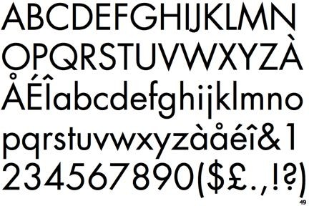
Tipografía

Slide 91
Recomendada para títulos
No recomendada para textos largos en impresos
Recomendada para textos largos en digital
Tipografía

Slide 92
Serif (serifa)
At F
Tipografía

Slide 93
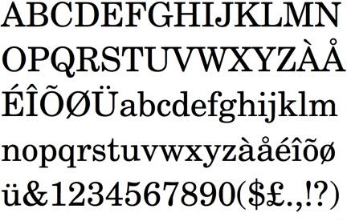
Tipografía

Slide 94
Recomendada para títulos
Recomendada para textos largos en impresos
No recomendada para textos largos en digital
Tipografía

Slide 95
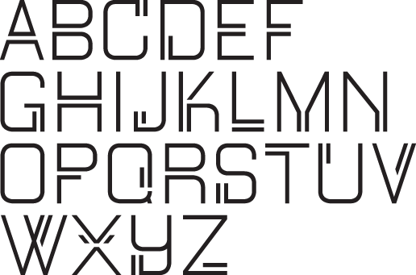

Display
Tipografía

Slide 96
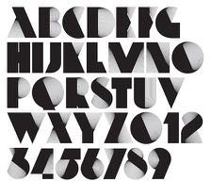
Display
Tipografía

Slide 97
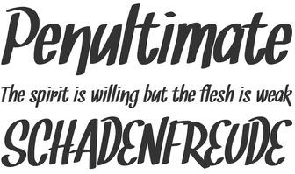
Handwritten
Tipografía

Slide 98


Lettering
Tipografía

Slide 99
Proyzecto

Slide 100


Slide 101
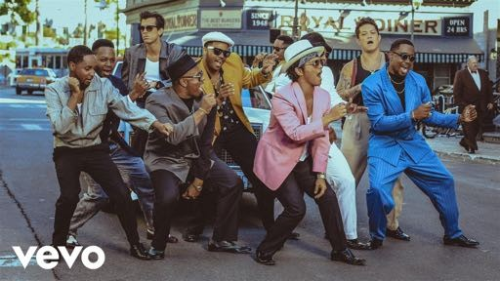

Slide 103


Slide 104


Slide 105


Slide 106


Slide 107


Slide 108


Slide 109
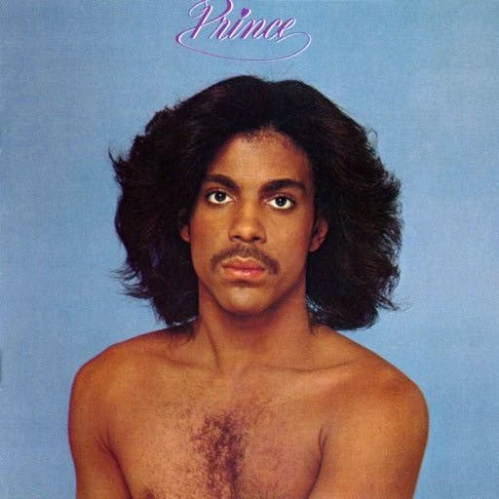

Slide 110


Slide 111


